Slide 1

รายงานผลสำเร็จ การดำเนินกิจกรรม
องค์กรคุณธรรม
ประจำปี 2567

Slide 2


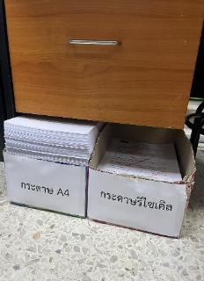
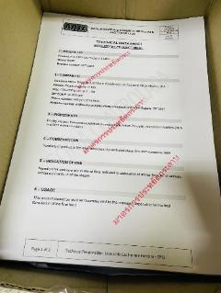
ด้านพอเพียง
การใช้ทรัพยากรอย่างคุ้มค่า ไม่ฟุ่มเฟือย
รณรงค์ลดใช้พลังงาน
- ปิดไฟทุกพักที่ยง
- ใช้กระดาษ REUSE

Slide 3


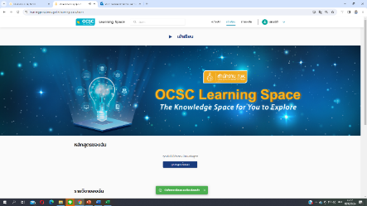


ด้านวินัย
กระตือรือร้นในการหาความรู้เพื่อพัฒนาการทำงานและการใช้ชีวิต
เข้าอบรมออนไลน์ในหลักสูตรต่างๆ

Slide 4

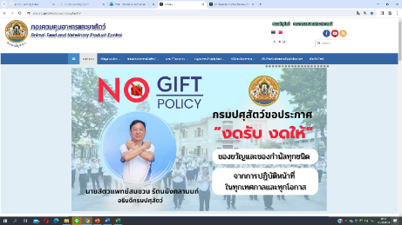
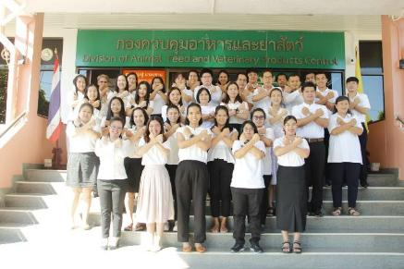
ด้านสุจริต
ลดโอกาสการเกิดทุจริตในการปฏิบัติงาน
- เข้าร่วมกิจกรรมการต่อต้านทุจริตและพฤติมิชอบ
- เผยแพร่ให้ความรู้ด้านการป้องกันการทุจริต สร้างค่านิยมการรักษาวินัยและส่งเสริมคุณธรรมจริยธรรม (จุลสารความรู้และอินโฟกราฟิก)

Slide 5
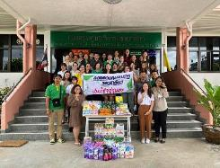
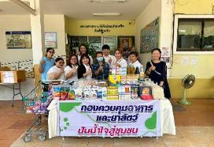
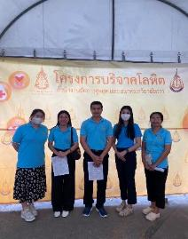
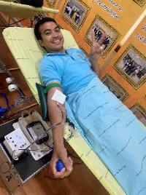

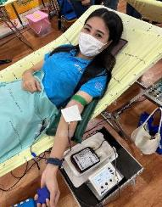
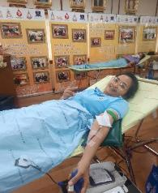
ด้านจิตอาสา
มีจิตสาธารณะ พร้อมให้ความช่วยเหลือสังคม
-บริจาคสิ่งของให้กับผู้ยากไร้
-บริจาคเลือด
-กิจกรรมกำจัดวัชพืชและผักตบชวา
และกิจกรรมจิตอาสาพัฒนากระทรวงเกษตรและสหกรณ์ “เราทำความดี ด้วยหัวใจ”

Slide 6
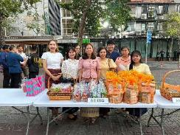
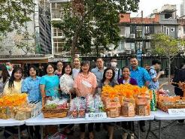
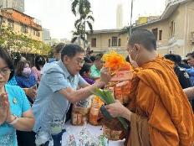
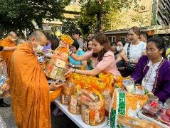

ด้านกตัญญู
แสดงออกซึ่งความเคารพในสถาบันหลักของประเทศ อันได้แก่ ชาติ ศาสนา พระมหากษัตริย์และการปกครองระบอบประชาธิปไตย
อันมีพระมหากษัตริย์ทรงเป็นประมุข
-เข้าร่วมกิจกรรมของรัฐพิธี
- เข้าร่วมกิจกรรมทางศาสนา

Slide 7
ประเมินผลการดำเนินงาน
กองควบคุมอาหารและยาสัตว์สามารถดำเนินงานส่งเสริมองค์กรคุณธรรม 5 เป้าหมาย เป็นไปตามแผนที่กำหนด และผลความสำเร็จคิดเป็น ร้อยละ 100

Slide 8

การปรับปรุงหรือพัฒนาการดำเนินงาน
ควรมีการประชาสัมพันธ์หลักคุณธรรมที่เกี่ยวข้องทั้งหมดให้เจ้าหน้าที่ และประชาชนภายนอกให้ทราบถึงความสำคัญและการทำกิจกรรมส่งเสริมองค์กรคุณธรรมให้มากขึ้นและต่อเนื่อง ทำเป็นประจำ สม่ำเสมอ มุ่งสู่การเป็นองค์กรคุณธรรมที่ยั่งยืน

Slide 9
การทบทวนหรือถอดบทเรียนจากผลสำเร็จของการดำเนินงาน
กองควบคุมอาหารและยาสัตว์ ดำเนินการทบทวนแผนการดำเนินงานส่งเสริมองค์กรคุณธรรม ประจำปีงบประมาณ 2567 แล้ว พบว่า สามารถดำเนินการได้ตามแผนที่กำหนด เนื่องจากเจ้าหน้าที่อยส. ทุกคนให้ความร่วมมือในการทำกิจกรรมเป็นอย่างดีเยี่ยม และทุกคนให้ความสำคัญต่อการส่งเสริมองค์กรคุณธรรมอยู่เสมอ

